Slide 1
概率论与数理统计统计
授课教师:高发宝
QQ: 95425573
E-mail: gaofabao@sina.com
教 材: 概率论与数理统计教程, 茆诗松等编著
参考书: 概率论与数理统计, 盛骤等编著

Slide 2
序 言
?
概率统计是研究什么的？
概率论与数理统计——研究随机现象统计规律性的一门数学学科.

Slide 3
试验1:盒中十个完全相同白球，搅匀后摸取一个;
——必取到白球
试验2:盒中十个大小、形状相同的球，但5白5黑，搅匀后摸取一个.
——不能确定结果是白球还是黑球，
但当重复试验的次数相当大时，出现白球与黑球的次数接近，其与试验总次数之比逐渐稳定于二分之一.
事前可以预料的，即在一定条件下必然发生或必然不发生的现象，称为必然现象或确定性现象；
事前不可预料的，即在相同条件下重复进行观察或试验时，有时出现有时不出现的现象，称之为偶然现象或随机现象。

Slide 4
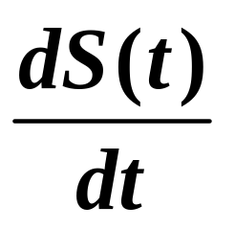
确定性现象非常广泛,例:太阳必然从东方升起;
抓住苹果,松手后必然落地;矩形长a宽b,面积
必为ab;作直线运动的质点距离为S(t),则质点移
动的速度必定是v(t)=
…… 过去我们所学的
各门数学课程基本上都是用来研究和处理这类确定性现象的,通常被称作经典数学.
随机现象也很普遍,例:抛硬币观察哪一面朝上;
某地区的年降雨量;
电话交换站单位时间收到用户呼唤次数;
打靶弹着点到靶心的距离……
随机现象在大量重复试验或观察中呈现出固有规律性，称为随机现象的统计规律性。

Slide 5
概率论与数理统计——研究随机现象统计规律性的一门数学学科.
由于其研究对象的特殊性,课程的许多用语及思考问题的方法与经典数学有很大差别,这也是学习该课程的困难所在.
学习时注意学科特点,循序渐进,特别要重视结合实例分析理解(解题步骤均需理解透).
切记:学习本课程,既不能急于求成,也无法
靠考前突击.请做好预习、复习工作.

Slide 6

第1章 随机事件与概率
随机事件
事件的概率
概率的一般定义与性质
条件概率与事件的独立性
全概率公式与贝叶斯(Bayes)公式

Slide 7
1.1 随机事件
一、几个概念
1.随机现象:
个体上表现为不确定性,而大量观察中呈现出统计规律性的现象。
2.(随机)试验:
对随机现象进行的观察或试验.
通常用T来表示。
满足:①重复性②明确性(所有结果)③随机性(不可预言)

Slide 8
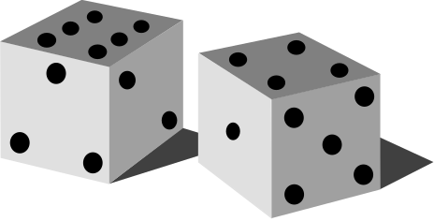

随机试验的实例
T₁: 将一枚硬币连抛三次，考虑正反面出现的情况；
T₂: 将一枚硬币连抛三次，考虑正面出现的次数;
T₃: 掷一颗骰子，考虑可能出现的点数；
T₄: 记录某网站一分钟内受到的点击次数；
T₅: 在一批灯泡中任取一只，测其寿命.
H
T
H
寿命试验
测试在同一工艺条件下生产出的灯泡的寿命。

Slide 9
3.(随机)事件:
随机试验的结果.
通常用大写字母A、B、C …及A₁、 A₂ 、A₃ …表示
随机试验的每一个可能的基本结果称为这个试验的样本点,记作ω;
4.样本点与样本空间:
全体样本点的集合称为样本空间,记作Ω.

Slide 10


由一个样本点组成
由多个样本点组成
——基本事件
——复合事件
5.随机事件
注:将随机事件用集合A、B …（即样本空间Ω）的子集表示;
基本事件即由一个样本点组成的集合.
对试验T₃ , A_{i} ={掷出i点}(i=1,2,3,4,5,6)都是基本事件.
B={掷出奇数点}是复合事件
必然事件:
不可能事件:
由全体样本点组成的集合,仍记Ω
不包含任何样本点的集合,记空集φ

Slide 11
对试验T₁ ,
A＝“至少出一个正面”
＝{HTT,THT,TTH, HHT, HTH,THH, HHH};
B=“三次出现同一面”
={HHH,TTT};
C=“恰好出现一次正面”
={HTT,THT,TTH}.
试验T₅中,C＝“灯泡寿命超过1000小时”
＝{x: x>1000(小时)}。
用样本空间的子集表示事件能反映事件的实质,且比用文字表示简单,还便于今后计算概率.
当试验T₁的结果是HHH时,可以说事件A和B同时发生了;但事件B和C不可能同时发生.
易见,事件间的关系是由他们所包含的样本点决定的,这种关系可以用集合间的关系来描述.

Slide 12

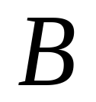

二、事件之间的关系和运算
1.包含关系:
A发生必导致B发生, 记A⊂B
(1) φ⊂A⊂Ω
(2)若A⊂B, B⊂C,
则A⊂C
2.相等关系:
A＝B ⇔
A⊂B且B⊂A.

Slide 13
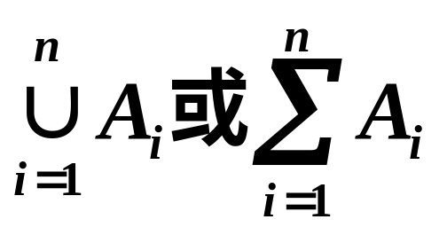
3.事件的和:
即A、B至少有一个发生, 这样的事件称为事件A与B的和, 记作A∪B (或A+B)
事件A发生或B发生,
B
A
n个事件A₁, A₂, …, A_{n}至少有一个发生:

Slide 14
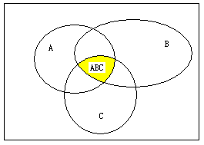
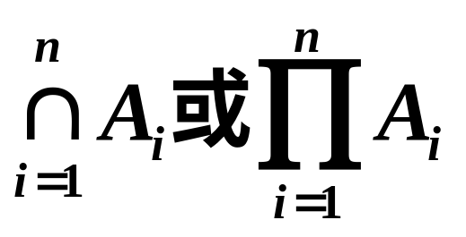
4.事件的积:
事件A、B同时发生, 这样的事件称为事件A与B的积, 记作A∩B(或AB)
Ω
B
AB
A
n个事件A₁, A₂,…, A_{n}同时发生:

Slide 15

5.互不相容(互斥)关系:
事件A、B不可能同时发生, 即AB=φ
B
A
n个事件A₁, A₂,…, A_{n}或可列个事件A₁, A₂,…,A_{n},…互不相容:
A_{i}A_{j}=φ( i≠j )
基本事件是互不相容的.

Slide 16
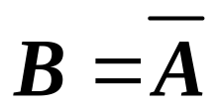
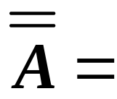
6.对立(互逆)关系:
事件A、B只有一个发生且必有一个发生, 即:
AB=φ且A∪B=Ω.
称A与B为对立事件, B是A的对立事件或逆事件,记作
A
A
B

Slide 17
例 说明事件A、B是否为对立事件：掷两枚硬币，观察正反面出现的情况，A={两枚都是正面}，B={两枚都是反面}。

Slide 18
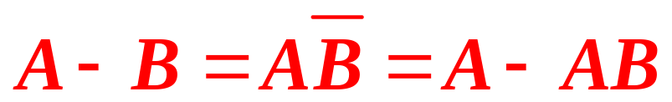
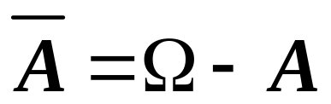
7.事件的差:
事件A发生而B不发生, 这样的事件称为事件A与B的差, 记作A-B
S
S
A
A
A-B
A-B
B
B
(1)
(2)
思考：何时A-B=φ ? 何时A-B=A？

Slide 19
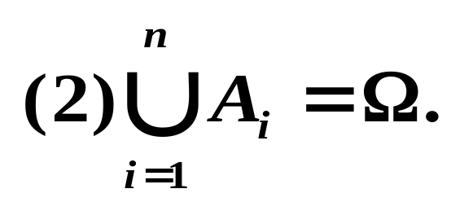

8.完备事件组A₁, A₂, …, A_{n} :
(1)A_{i}A_{j}=φ(i≠j, i, j=1,2,…,n);
A₂
A₁
A_{n}
A₃
…
…
…
注:(1)一试验的基本事件构成完备事件组.
(2)A与 构成完备事件组.
(3)概念推广:可列个事件A₁, A₂,…,A_{n} ,…构成完备事件组.

Slide 20
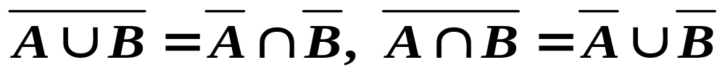
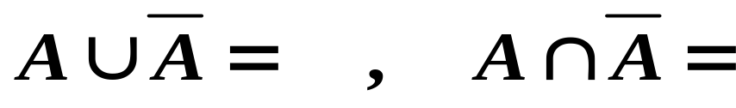
三、事件的运算法则(运算律)
1.交换律：
A∪B＝B∪A，A∩B＝B∩A
2.结合律：
(A∪B)∪C＝A∪(B∪C)，
(A∩B)∩C＝A∩(B∩C)
3.分配律：
(A∪B)∩C＝(A∩C)∪(B∩C)，
(A∩B)∪C＝(A∪C)∩(B∪C)
4.德摩根律：
5.重叠律：
A∪A＝ ， A∩A＝
A A
对立律:
Ω φ
Ω A A φ
吸收律:
A∪Ω= , A∪φ= , A∩Ω= , A∩φ=
蕴含律:
⊃
⊃
A∪B A,
A∪B B,
A∩B A,
⊂
A∩B B.
⊂

Slide 21
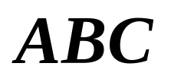
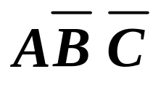
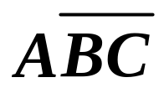
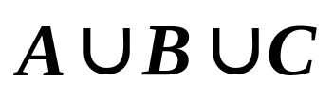
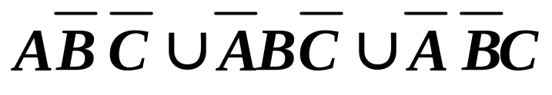
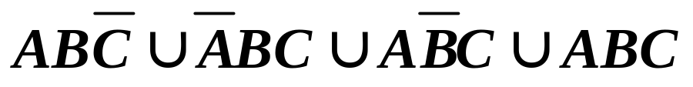
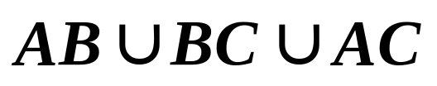
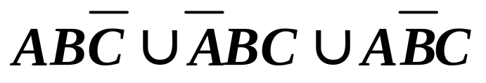
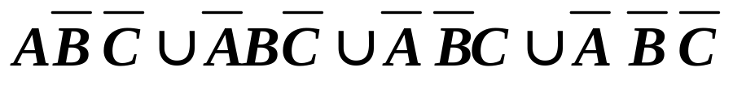
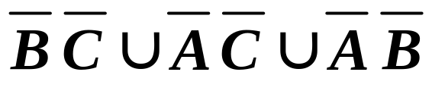
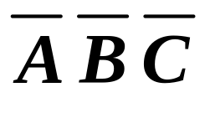
例：甲、乙、丙三人各向目标射击一发子弹，以A、B、C分别表示甲、乙、丙命中目标，试用A、B、C的运算关系表示下列事件：
A₁:“三人均命中目标”
×
A₂:“只有第一人命中目标”
( )
A₃:“至少有一人命中目标”
A₄ :“恰有一人命中目标”
A₅ :“至少有两人命中目标”
A₆ :“恰有两人命中目标”
A₇:“至多有一人命中目标”
A₈:“三人均未命中目标”

Slide 22

作业：习题1.1
第1、3题

